Slide 1

TRƯỜNG TIỂU HỌC HƯNG ĐẠO
CHÀO MỪNG QUÝ THẦY CÔ
VỀ DỰ GIỜ LỚP 1
Môn: Tự nhiên xã hội
Giáo viên: Lê Thanh Huyền
Lớp: 1A6

Slide 2





ĐẠO ĐỨC
CHỦ ĐỀ 4: THỰC HIỆN NỘI QUY TRƯỜNG, LỚP
Bài 10: ĐI HỌC ĐÚNG GIỜ
SGK – TRANG 28

Slide 3

ĐẠO ĐỨC
Bài 10: Đi học đúng giờ
Em cùng các bạn hát bài “Đi học”, nhạc: Hoàng Thảo, thơ: Bùi Minh Chính

Slide 4

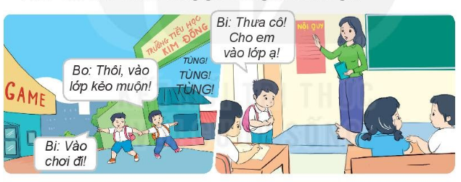


Đạo đức
Bài 10: Đi học đúng giờ
- Em đồng tình hoặc không đồng tình với việc làm của bạn nào? Vì sao?

Slide 5
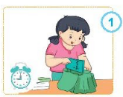
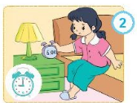
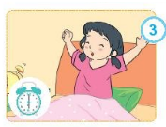
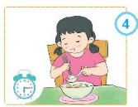
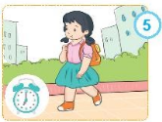
Đạo đức
Bài 10: Đi học đúng giờ
Em cần làm gì để đi học đúng giờ?

Slide 6

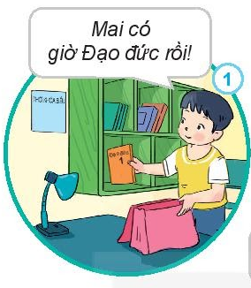
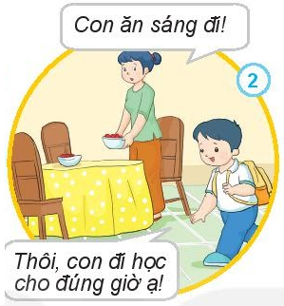
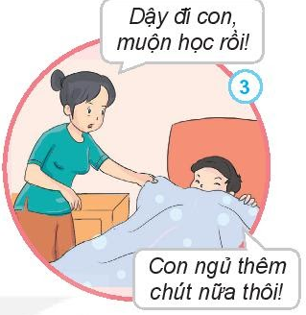
Đạo đức
Bài 10: Đi học đúng giờ
Việc nào nên làm? Việc nào không nên làm? Vì sao?
Hãy chia sẻ với bạn những việc em đã làm để đi học đúng giờ.

Slide 7

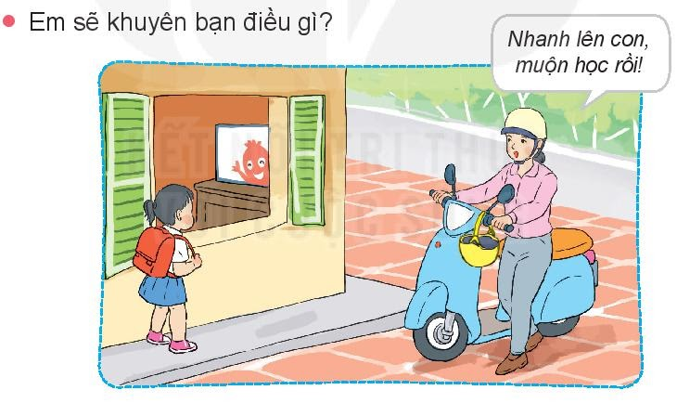
Đạo đức
Bài 10: Đi học đúng giờ
Em cùng bạn thực hiện đi học đúng giờ.

Slide 8
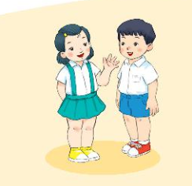
Đạo đức
Bài 10: Đi học đúng giờ
Nội quy mình nhớ khắc ghi
Đến trường học tập, em đi đúng giờ

Slide 9





VÒNG QUAY
MAY MẮN
30
20
40
10
50
80
Câu Hỏi
60
70
1
2
3
QUAY

Slide 10
Câu hỏi 1
Buổi sáng em ở thức dậy lúc mấy giờ?
Đáp án: Lúc 6 giờ
Quay lại

Slide 11
Câu hỏi 2
Em vào lớp học lúc mấy giờ?
Đáp án: Lúc 7 giờ 30 phút
Quay lại

Slide 12
Câu hỏi 3
Em được nghỉ học lúc mấy giờ?
Đáp án: Lúc 10 giờ 30 phút
Quay lại

Slide 13

Tiết học hôm nay kết thúc, xin chào các em

